Slide 1
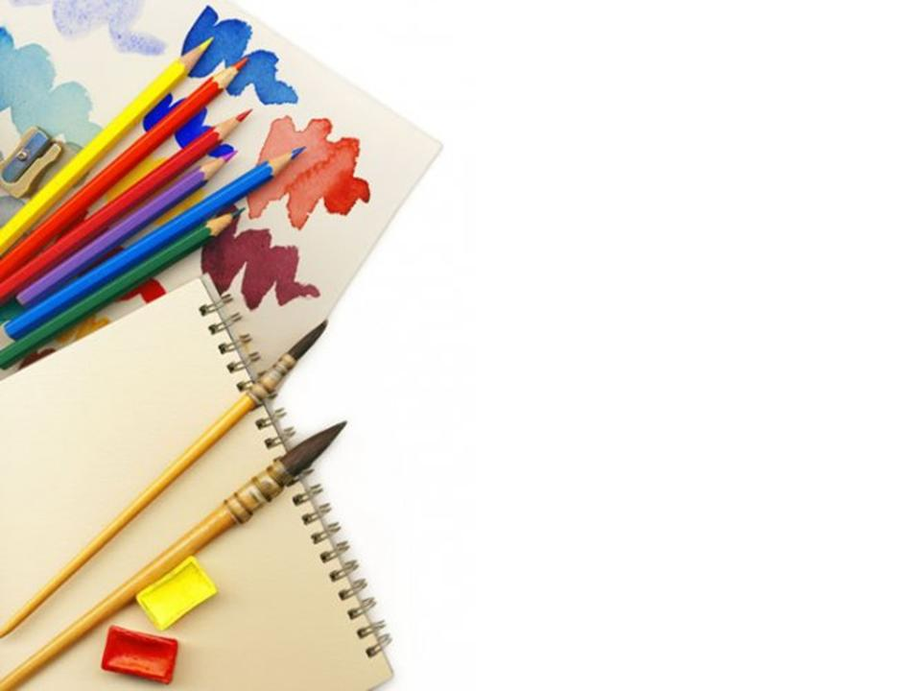
Муниципальное автономное дошкольное образовательное учреждение центр развития ребенка- детский сад №82 «Сказка» муниципального образования город Новороссийск
«Давайте вместе порисуем или развитие
художественно-творческих
способностей детей
дошкольного возраста»
Суркова Татьяна Дмитриевна,
воспитатель

Slide 2
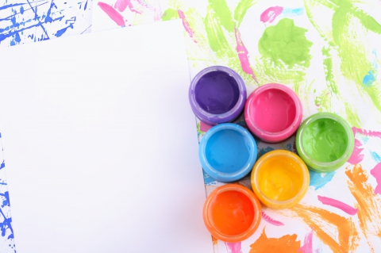
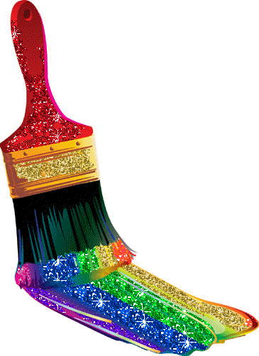
«Тот, кто рисует, получает в течение
одного часа больше, чем тот,
кто девять часов только смотрит».
И. Дистерверг

Slide 3
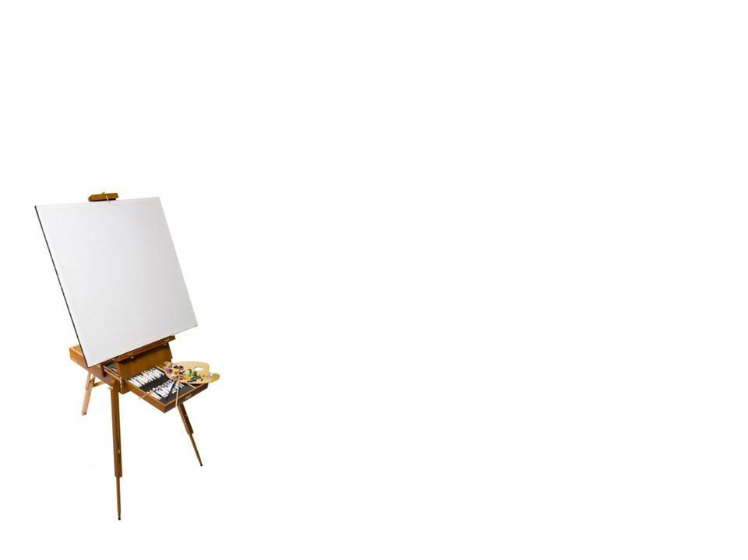




Занятия нетрадиционным рисованием способствуют развитию:
Воображения
Творческой активности
Зрительной памяти
Гибкости и быстроты мышления
Оригинальности и индивидуальности
каждого ребенка

Slide 4



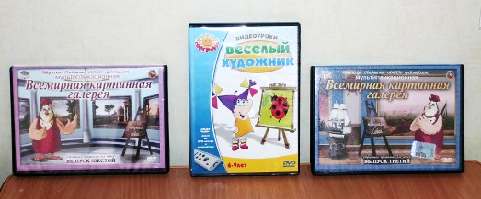
Методическое пособие «Рисование с детьми дошкольного возраста», Р.Г. Казакова;
Программа и технология художественного воспитания, обучения и развития «Цветные ладошки»,
И.А. Лыкова

Slide 5
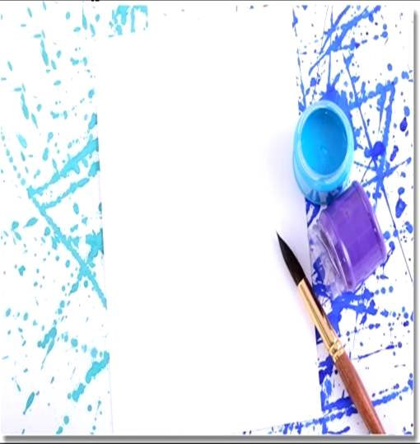
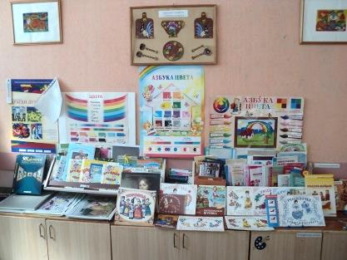
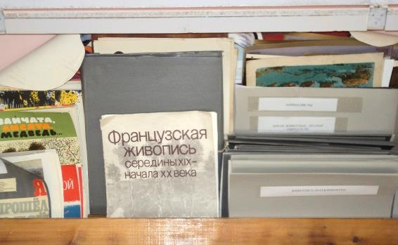
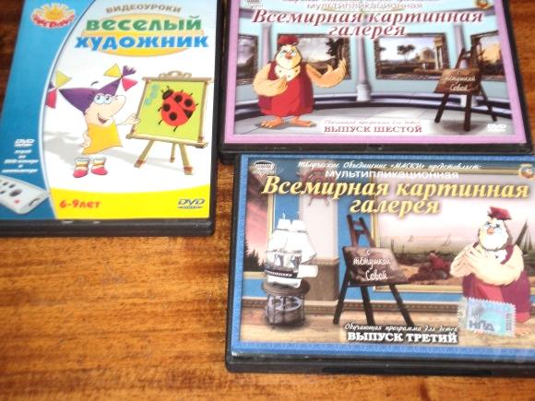
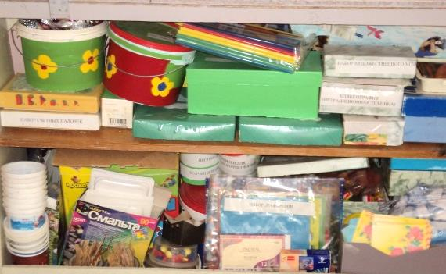
Предметно-развивающая среда в детском саду
Уголок красоты
Уголок изобразительной деятельности
Творческая мастерская «Фантазеры»

Slide 6
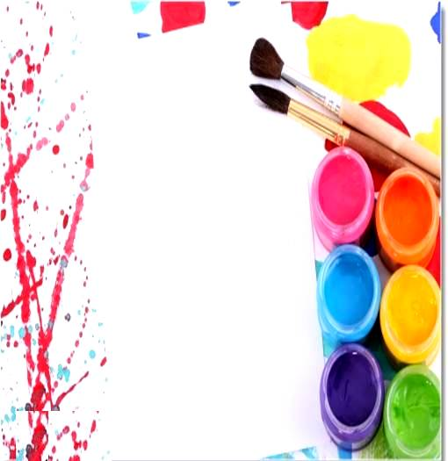
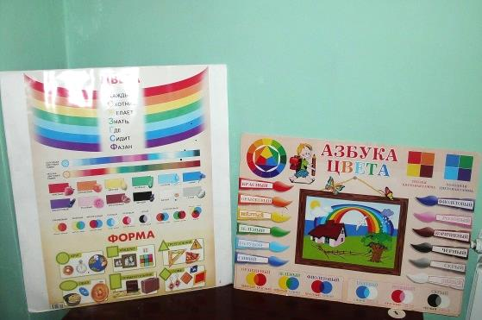
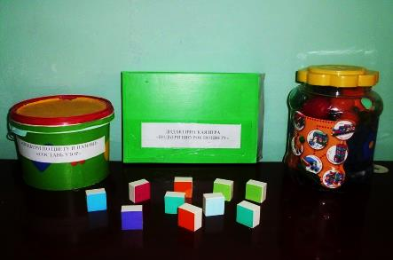
А что есть дома у Вашего ребенка для рисования и лепки?
Предлагаю проанализировать самостоятельно…

Slide 7
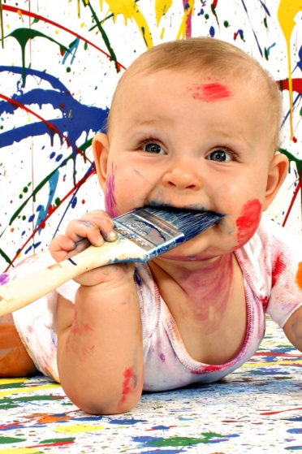


Средства изображения
Это есть в каждой семье:
Коктейльные трубочки
Парафиновая свечка
Расческа
Зубная щетка
Ватная палочка
Нитки
И многое другое

Slide 8



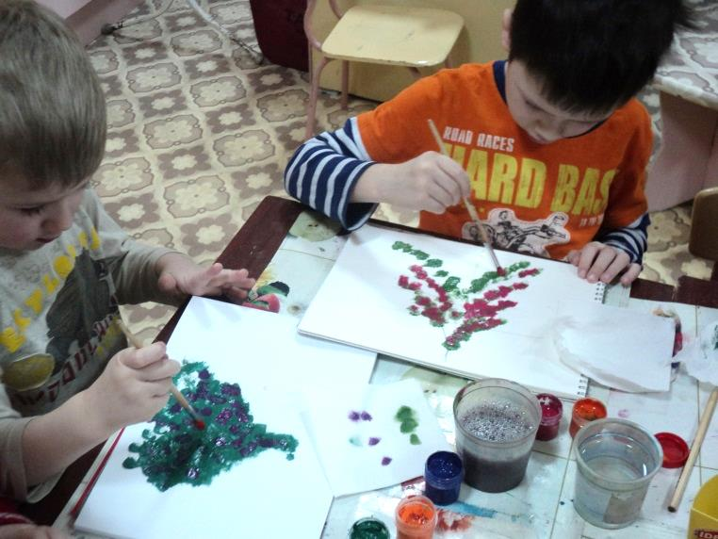
Техники рисования доступные детям и интересны родителям.
Попробуйте!
Монотипия
Кляксография
Печать листьями
Набрызг
Каракулеграфия
Расчесывание краски
Рисование нитками
Раздувание краски
Фотокопия
Рисование свечой
И многое другое.

Slide 9
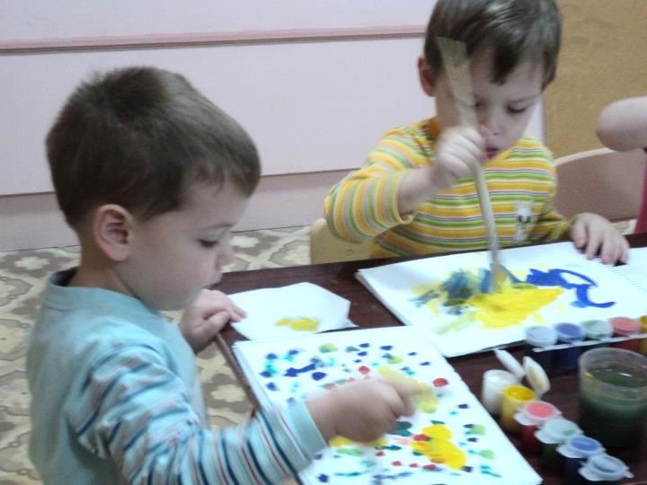

Рисование доступное детям от 2-х лет…
Рисование пальчиками
Рисование обеими руками
Рисование ладошкой
Рисование мятой бумагой
Рисование пробками и печатками из картошки

Slide 10
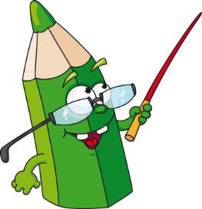
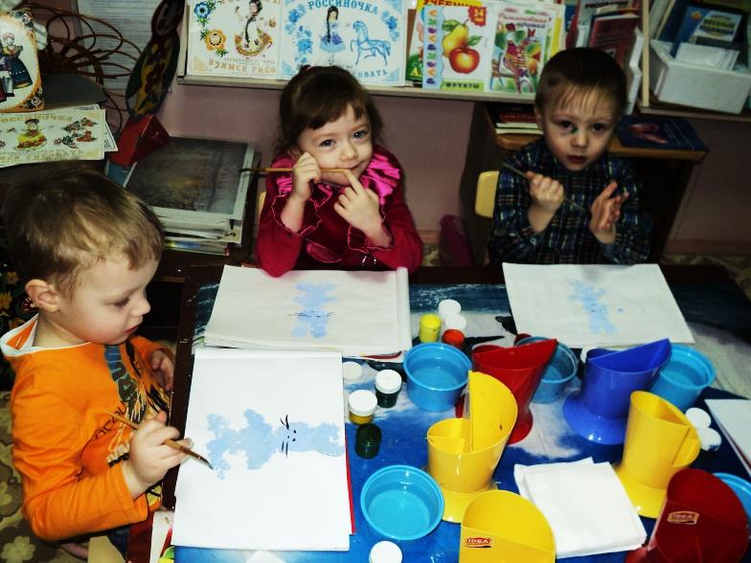
Рисование для детей постарше от 3-х лет…
Монотипия
Тампонирование
Рисование по мокрому листу
Рисование «Тычком жесткой полусухой кистью
Рисование отпечатками листьев

Slide 11
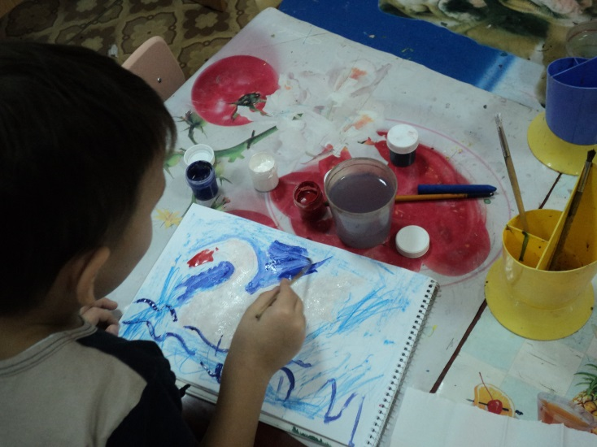
рисование песком; рисование мыльными пузырями; рисование мятой бумагой; рисование на мятой бумаге; кляксография обычная; кляксография с трубочкой; монотипия предметная; монотипия пейзажная; печать по трафарету; процарапывание; рисование по мокрому; вливание цвета в цвет; ниткография; пластилинография; набрызг.
С детьми от 5-ти лет можно экспериментировать … Поробуйте, будет интересно!

Slide 12




С вопросами обращайтесь:
+7918 995 81 53
https://vk.me/id801427619
surkova.tanya69@yandex.ru
Лично группа №10,11 в рабочие дни

